Slide 1
ПИНГВИНЫ
Пингви́новые или пингви́ны — семейство нелетающих морских птиц, единственное в отряде пингвинообра́зных В семействе около 20 современных видов . Все представители этого семейства хорошо плавают и ныряют.

Slide 2
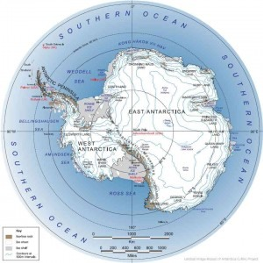
АНТАРКТИДА.

Slide 3
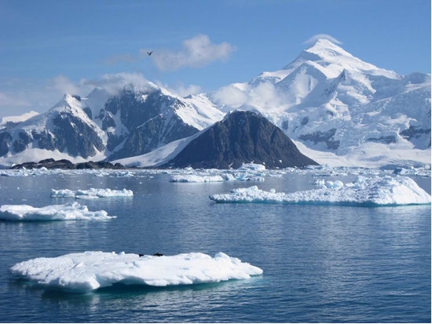
АНТАРКТИДА

Slide 4
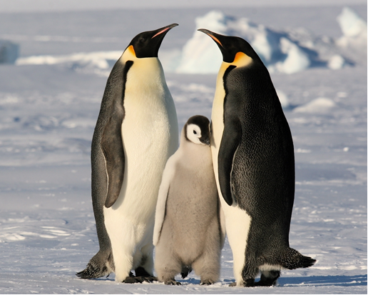
ИМПЕРАТОРСКИЙ ПИНГВИН

Slide 5
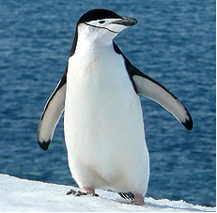
АНТАРКТИЧЕСКИЙ ПИНГВИН

Slide 6
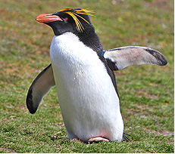
ЗОЛОТОВОЛОСЫЙ ПИНГВИН

Slide 7
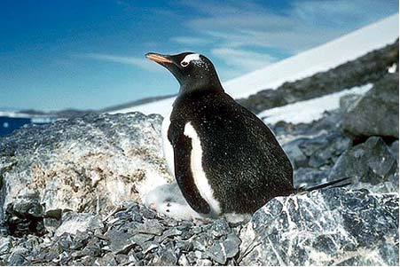
ГАЛАПАГОССКИЙ ПИНГВИН

